Slide 1
Gagnrýnin hugsun í stafrænu umhverfi
HAC

Slide 2
Tilgangur og markmið
Í lok þessa kafla munt þú geta:
notað gagnrýna hugsun
íhugað alla möguleika
komið auga á rangar upplýsingar

Slide 3
Efnisyfirlit
1. hluti
2. hluti
Hvernig hugsum við á gagnrýninn hátti
Gagnrýnin hugsun í stafrænu umhverfi.

Slide 4
1. hluti - Hvernig hugsum við á
gagnrýninn hátt?
"Það mikilvæga er að hætta ekki að spyrja. Forvitni hefur sína eigin ástæðu fyrir því að vera til." – Albert Einstein
​
​
1. Hvernig hugsum við á gagnrýnan hátt?
1.1. Færni til að hugsa á gagnrýnan hátt
1.2. Gagnlegar spurningar
​
​
​

Slide 5
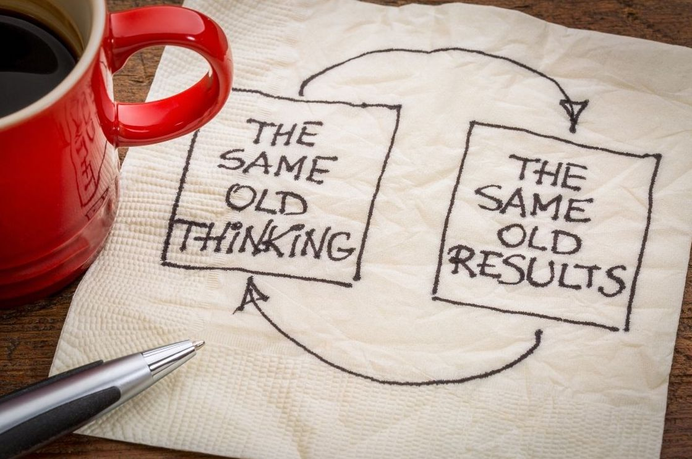
1. hluti - Hvernig hugsum við á
gagnrýninn hátt?
1.1. Gagnrýnin hugsun, færni
” Með nýjum degi koma ný öfl og nýjar hugsanir
Eleanor Roosevelt
rökstuðningur
gagnsæi
dýpt
skýrleiki
nákvæmni
áreiðanleiki
sanngirni
breidd
samræmi
mikilvægi
sannanir

Slide 6
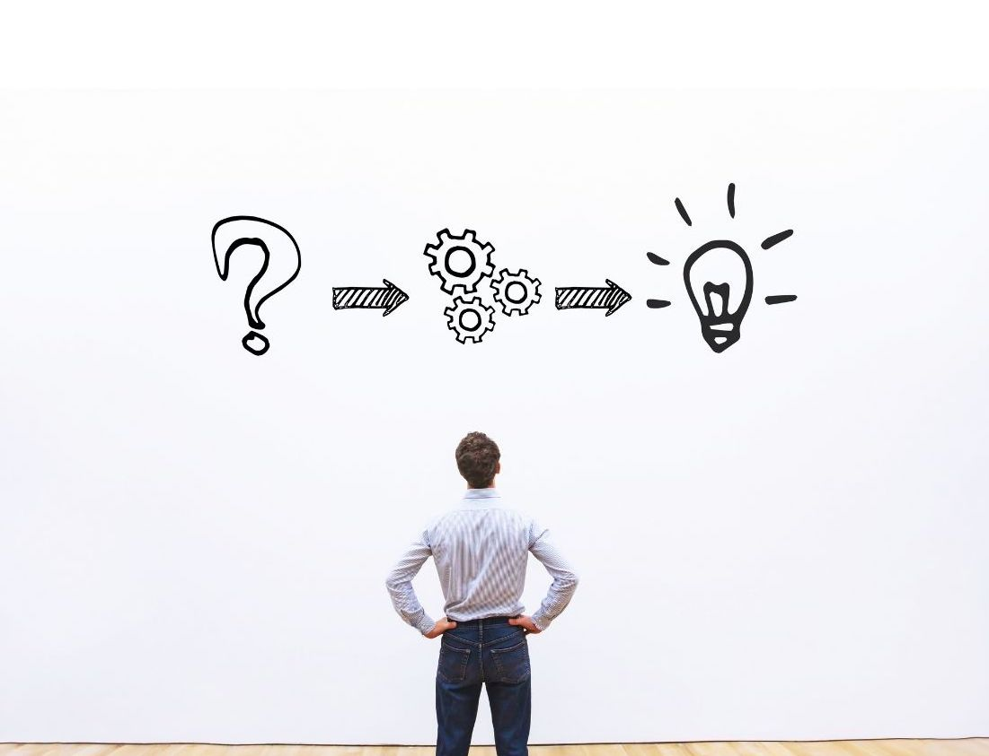
1. hluti - Hvernig hugsum við
á gagnrýninn hátt?
Sá sem hugsar á gagnrýninn hátt:
​
skilur tengsl ólíkra hugmynda
skilgreinir, metur og byggir upp röksemdir
ákvarðar mikilvægi og gildi hugmynda og röksemda
greinir villur og ósamræmi í rökstuðningi
er samkvæmur sjáfum sér og nálgast vandamál á skipulegan hátt
endurspeglar eigin forsendur, viðhorf og gildismat
​
​
Notes:
https://www.skillsyouneed.com

Slide 7
1. hluti - Hvernig hugsum við
á gagnrýninn hátt?​
Þegar við beitum gagnrýnni hugsun erum við að:
leggja áherslu á hugsunina sjálfa, skoðum hvernig rökin og
staðreyndirnar myndast
ígrunda og rýna í hugsanaferli okkar
íhuga með opnum huga valkosti og önnur sjónarmið
kafa dýpra
velta fyrir okkur áreiðanleika, ástæðum, dýpt, breidd, sanngirni
​

Slide 8
1. hluti: Hvernig hugsum við
á gagnrýninn hátt?​
1.2. Gagnlegar spurningar
Verum opin fyrir mismunandi sjónarhornum
Við getum þjálfað gagnrýna hugsun eins og hvern annan vöðva og þar eru seigla og fróðleiksfýsn lykilatriði. Hér eru nokkrar gagnlegar spurningar:

Slide 9
1. hluti - Hvernig hugsum við
á gagnrýninn hátt?​
Hver eru rökin?
Hversu góðar eru röksemdirnar?
Hvert er viðfangsefnið og hver er niðurstaðan?
Hversu traust eru gögn málsins?
Eru einhverjar rangfærslur í röksemdafærslunni?
Hverjar eru forsendurnar?

Slide 10
1. hluti - Hvernig hugsum við
á gagnrýninn hátt?
1.2. Gagnlegar spurningar
Hvert er viðfangsefnið og hver er niðurstaðan?
Hvernig getum við skilgreint vandamálið?
Hvað er um að vera?
Hver eru lykilorðin?
Af hverju er þetta mikilvægt? Á hverja hefur þetta áhrif?
Til hverra á þetta að ná?

Slide 11
1. hluti - Hvernig hugsum við
á gagnrýninn hátt?
1.2. Gagnlegar spurningar:
Hvað liggur til grundvallar?
Hverjar eru helstu hugmyndirnar?
Hver eru tengslin?
Hvaða styrkleikar og veikleikar eru til staðar?
Hvaða upplýsingar vantar?

Slide 12
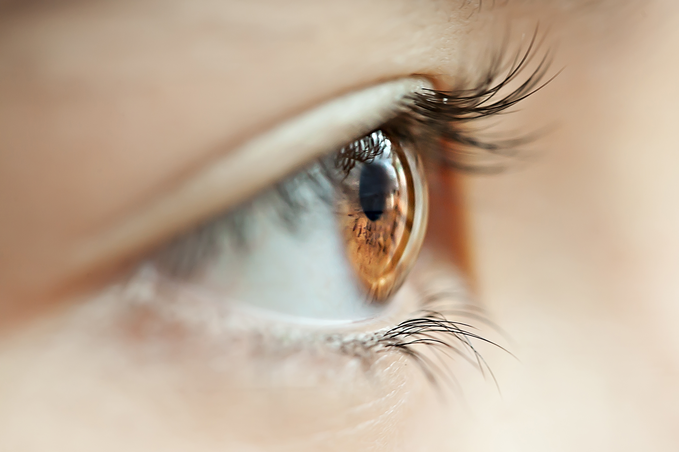
1. hluti - Hvernig hugsum við
á gagnrýninn hátt?
1.2. Gagnlegar spurningar
Hverjar eru forsendurnar?
Hverjar eru undirliggjandi forsendur og gildi?
Hvernig veistu það sem þú heldur að þú vitir?
Hvernig væri sjónarhorn þitt öðruvísi ef þú værir á öndverðri skoðun?
Hvernig er hægt að líta á þetta á annan hátt?

Slide 13
1. hluti - Hvernig hugsum við
á gagnrýninn hátt?
1.2. Gagnlegar spurningar
Hversu góð er röksemdafærslan:
Er skoðun eða hlutdrægni til staðar í upplýsingum?
Hver er tilgangurinn með að deila þessu efni?
Er höfundur trúverðugur og hefur hann reynslu af þessu efni?
Er þetta staðreynd eða skoðun?

Slide 14
1. hluti - Hvernig hugsum við
á gagnrýninn hátt?
1.2. Gagnlegar spurningar
Eru einhverjar rangfærslur í rökstuðningi?
Er rökfræðileg villa í þessum rökstuðningi?
Hvað er málinu óviðkomandi eða óþarft og er hægt að hunsa eða henda?
Hvað er að fara fram hjá mér?

Slide 15
1. hluti - Hvernig hugsum við
á gagnrýninn hátt?
1.2. Gagnlegar spurningar
Hversu traust eru gögn málsins?
Hver er að segja frá?
Er það nákvæmt?
Er það byggt á staðreyndum?

Slide 16
1. hluti: Hvernig hugsum við
á gagnrýninn hátt?
1.2. Gagnlegar spurningar
Að draga ályktanir
Ertu sammála eða ósammála - af hverju?
Hvað annað? Hvað ef?
Hvaða lausnir getum við fundið á þessu vandamáli?

Slide 17
2. hluti - Gagnrýnin hugsun
í stafrænu umhverfi
"Hver sá sem stjórnar fjölmiðlunum, myndunum, stjórnar menningunni"
Allen Ginsberg
​
2. Gagnrýnin hugsun í stafrænu umhverfi
2.1. Gagnrýnin hugsun, myndir og fjölmiðlar
2.2. Rangar upplýsingar á netinu.
​
​

Slide 18
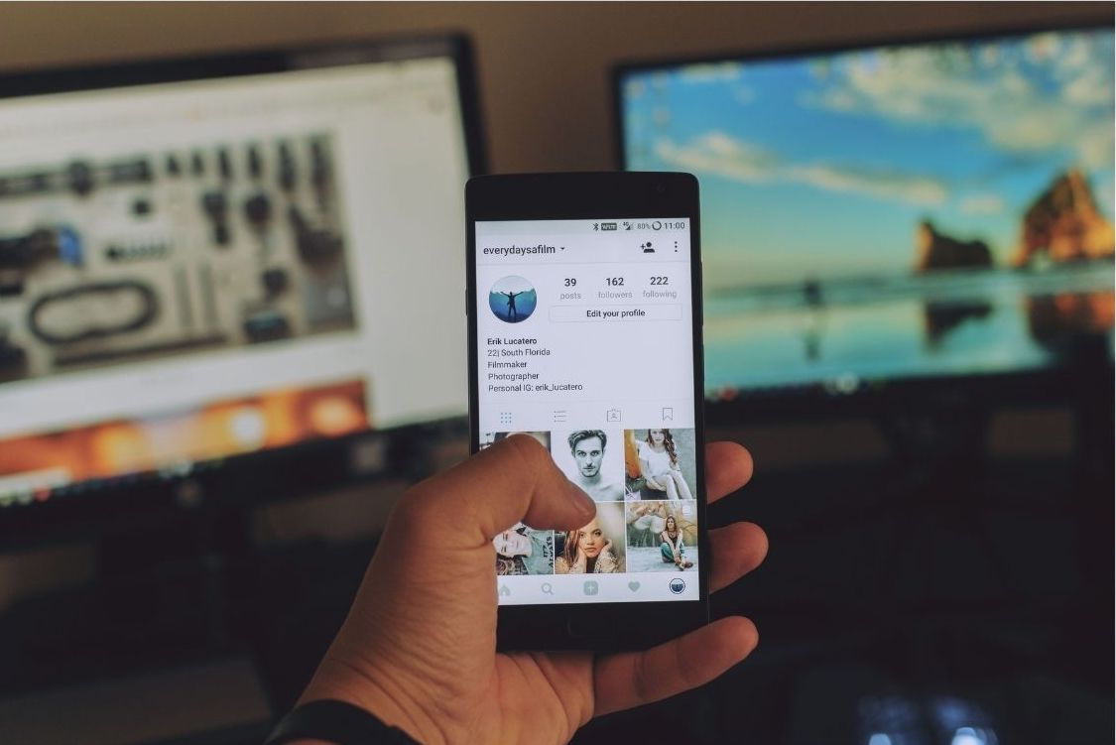
2. hluti - Gagnrýnin hugsun
í stafrænu umhverfi
4. 1. Gagnrýnin hugsun, myndir og fjölmiðlar
Í menningu okkar í dag er meginhluti upplýsingaflóðsins sem daglega dynur á okkur:
í myndrænu formi, ekki textaformi.
birtur á skjá, ekki á pappír.
Við verðum að vera meðvituð um hvernig myndirnar hafa áhrif á okkur, beita gagnrýnni hugsun og taka okkur tíma í að mynda okkur skoðun.

Slide 19
2. hluti - Gagnrýnin hugsun
í stafrænu umhverfi
2.1. Satt eða ósatt (falsfréttir)
“Netið er dásamleg geymsla fyrir mannlega þekkingu, en það er líka mikið og ógnvekjandi haf upplýsinga. Að vera fær um að vafra um það og leggja gagnrýna dóma á gæði upplýsinga sem þú rekst á og hvort treysta eigi þeim er nauðsynleg færni í stafrænu umhverfi” - Dr Alison Pickard
Falsfréttir/rangar upplýsingar eru fréttir, sögur eða gabb sem er búið til beinlínis í þeim tilgangi að blekkja eða villa um fyrir lesendum.

Slide 20
2. hluti - Gagnrýnin hugsun
í stafrænu umhverfi
Gerðir falskra upplýsinga​
​
​
​
​
Smellibrella
– til að fá meiri umferð um vefsíðu og auka auglýsingatekjur
Áróður
– til að villa um fyrir lesendum og halda á lofti hlutdrægnu sjónarhorni
Háðsádeila/
Skopstæling
- til skemmtunar og skopstælingar
Hroðvirkningsleg blaðamennska
– óáreiðanlegar upplýsingar þar sem ekki er búið að athuga allar staðreyndir
Villandi fyrirsagnir
– geta farið víða á samfélagsmiðlum
Hlutdrægni/
“litaðar” fréttir
– margir laðast að fréttum eða sögum sem staðfesta skoðanir þeirra og hlutdrægni. Falsfréttir gera sér mat úr hlutdrægni fólks
Source

Slide 21
2. hluti - Gagnrýnin hugsun
í stafrænu umhverfi
Hvernig á að koma auga á rangar upplýsingar
​
Skoðaðu málið nánar
Horfðu út fyrir fyrirsögnina
Athugaðu aðrar heimildir
Athugaðu staðreyndir
Ertu hlutdrægur?
Er þetta grín?
​

Slide 22
2. hluti - Gagnrýnin hugsun
í stafrænu umhverfi
Fjölmiðlalæsi
​
Fjölmiðlalæsi er hæfileikinn til að þekkja mismunandi tegundir miðla, skilja skilaboðin sem þeir eru að senda og skilja ástæðuna fyrir því að efnið var búið til.
Fjölmiðlar eru ekki bara dagblöð, vefsíður, sjónvarp og kvikmyndir. Það eru líka hlutir eins og textaskilaboð, “memes", stutt útbreidd myndbönd, samfélagsmiðlar, tölvuleikir, auglýsingar og fleira.
​

Slide 23
2. hluti - Gagnrýnin hugsun
í stafrænu umhverfi
Stafrænt fjölmiðlalæsi
​
Hægt er að skipta villandi upplýsingum í þrennt:
Upplýsingar sem eru rangar, en ekki búnar til eða miðlað í þeim tilgangi að valda skaða
Upplýsingar byggðar á staðreyndum, en teknar úr samhengi til að villa um, skaða eða hagræða
Upplýsingar sem eru vísvitandi settar fram til að villa um fyrir, skaða eða hafa áhrif á einstaklinga, þjóðfélagshópa, samtök eða þjóðfélög
​
Heimild

Slide 24
Athugaðu upprunann
Athugaðu þrennt:
Hver er höfundurinn?
Síður sem eru hannaðar til að dreifa röngum upplýsingum reyna oft að líkja eftir lögmætum fréttaheimildum. Athugaðu nafnið, lógóið og „um“ hlutann.
Villandi og rangar greinar innihalda sjaldan höfunda. Ef höfundar eru skráðir skaltu gera snögga leit til að sjá hvort þeir séu traustir heimildarmenn.
Skoðaðu slóðina
Vefsíður sem alræmdar eru fyrir að dreifa röngum upplýsingum hafa oft skrýtin veflén sem reyna að líkja eftir raunverulegum slóðum.
Er þetta vel þekkt eða traust heimild?
Stafrænt fjölmiðlalæsi - lykilatriði
Source

Slide 25
Skoðaðu stafsetningu og greinarmerkjasetningu
Vefsíður með stafsetningarvillum, óþarfa hástöfum, lélegri málfræði og óhóflegri notkun á greinarmerkjum eru oftast óáreiðanlegar.
Leitaðu að öðrum greinum og heimildum um sama efni. Ef það eru takmarkaðar eða engar niðurstöður, eða þú finnur misvísandi upplýsingar, ættir þú að rannsaka málið betur og athuga staðreyndir.
Skaðlegar rangar upplýsingar dreifast hratt þegar margir deila þeim. Efni sem er viðkvæmt og spilar á tilfinningar er oft notað í von um að hafa þau áhrif að því sé deilt án umhugsunar. Skoðaðu skrefin hér að ofan og vertu á varðbergi gagnvart efni þar sem leitast er við að vekja ósætti og ögra.
Leitaðu annarra sjónarmiða
Hugsaðu þig um áður en þú deilir efninu
Stafrænt fjölmiðlalæsi - lykilatriði
Heimild

Slide 26
Sjálfsmat
1. Þegar við hugsum á gagnrýninn hátt
Beinum við athyglinni að hugsuninni sjálfri
Vitum við réttu svörin
Vitum við að allt er mikilvægt
2. Gagnlegar spurningar fyrir gagnrýna hugsun:
Hvað hefur mér alltaf fundist um þetta?
Hverjar eru undirliggjandi forsendur og gildi?
Hvaða svar finnst mér vera rétt?
3. Með myndefni er alltaf mikilvægt að:
Vera meðvituð um hvaða áhrif myndirnar hafa á okkur
Vita að þær eru alltaf réttar
Trúa því sem þú sérð

Slide 27
Sjálfsmat
4. Þannig þekkjum við rangar upplýsingar:
Það er alltaf auðvelt að koma auga á þær
Með því að skoða aðrar heimildir
Þær eru eitthvað sem við viljum ekki sjá
5. Stafrænt fjölmiðlalæsi er:
Að vita hvað er á netinu
Hæfni til að bera kennsl á mismunandi tegundir miðla og skilja skilaboðin sem þeir eru að senda. ​
Að lesa efni á netinu

Slide 28
Hagnýt ráð
1
Þegar við hugsum á gagnrýninn hátt, ígrundum við og rýnum í okkar eigin hugsanaferli
2
Þegar við beitum gagnrýnni hugsun erum við með opinn hug og íhugum aðra valkosti og önnur sjónarmið.
3
Gagnlegar spurningar geta hjálpað: Hvernig getum við skilgreint vandamálið? Hverjar eru ástæðurnar? Hverjar eru forsendurnar? Hversu góðar eru röksemdirnar?
​
4
Við verðum að vera meðvituð um hvaða áhrif myndir hafa á okkur og nota gagnrýna hugsun
5
Hvernig á að koma auga á rangar upplýsingar: Skoðaðu málið nánar, horfðu út fyrir fyrirsögnina, athugaðu aðrar heimildir, athugaðu staðreyndir, athugaðu hlutdrægni þína, er þetta grín?
6
Athugaðu uppruna og höfund
Skoðaðu slóðina
Ekki deila án umhugsunar

Slide 29
Takk fyrir!
Einhverjar spurningar?

